Slide 1

Opracowanie pytań do egzaminu inżynierskiego – temat 1, 13, 25
Patrycja Bąk

Slide 2
Spis treści
Pytanie 1 - Algebra Boole’a, ich własności i zastosowania
Definicja
Aksjomaty i własności
Przykłady
Relacja mniejszości
Atom
Twierdzenie o izomorfizmie skończonych algebr Boole’a
Opis układów bramek logicznych w języku algebr Boole’a
Pytanie 13 - Podstawowe metody całkowania numerycznego
Geometryczna interpretacja całki oznaczonej
Definicja całki Riemanna
Metody całkowania
Dokładność obliczeń
Pytanie 25 - Technologie w programowaniu grafiki komputerowej
Języki programowania grafiki
Wykorzystywane platformy
Wykorzystywane technologie
Wykorzystywane biblioteki
Shadery i ich dostępność
Potok graficzny
Bibliografia

Slide 3
Pytanie 1 - Algebra Boole’a, ich własności i zastosowania

Slide 4
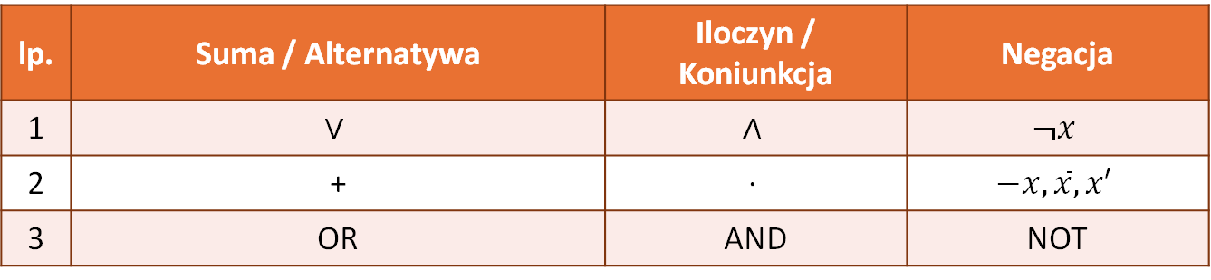

Definicja
$ℬ \text{≔}\text{(}\text{B}\text{,}∨\text{,} \text{∧} ,¬, 0, 1)$ lub $ℬ \text{≔}\text{(}\text{B}\text{,} \text{+}\text{,}\text{ ∙} , −, 0, 1)$
Jest kilka sposobów oznaczeń podstawowych operatorów
W prezentacji będzie wykorzystywany 2 typ z $\overline{x}$.
lp. | Suma / Alternatywa | Iloczyn / Koniunkcja | Negacja
1 | $$∨$$ | $$∧$$ | $$¬x$$
2 | + | $$\text{∙}$$ | $$−x,\overline{x},x′$$
3 | OR | AND | NOT

Slide 5

Definicja
Dodatkowe operatory:
Implikacja $x⇒y$
Równoważność $x⇔y$
Alternatywa wykluczająca $x⨁y$
Kreska Scheffera $x|y$
Notes:
TYLKO DLA INFORMACJI
Kreska Scheffera ma wartość 0 tylko, gdy oba operatory są 1 (prawdziwe)

Slide 6

Aksjomaty i własności
Element neutralny:
$x+0=x$ $x∙1 =x$
Identyczność:
$x+1=1$ $x∙0 =0$
Idempotentność:
$x+x=x$ $x∙x =x$
Prawo podwójnego przeczenia:
$\overset{̿}{x}=x$
Notes:
Przemienność, łączność, rozdzielność, element neutralny, reguła dopełniania dość często są podawane jako aksjomaty

Slide 7

Aksjomaty i własności
Reguła dopełniania:
$x+\overline{x}=0$ $x∙\overline{x}=1$
Przemienność:
$x+y=y +x$ $x∙y =y∙z$
Pochłanianie:
$x+\left(x∙y\right)=x$ $x∙\left(x+y\right)=x$
Notes:
Przemienność, łączność, rozdzielność, element neutralny, reguła dopełniania dość często są podawane jako aksjomaty.

Slide 8

Aksjomaty i własności
Łączność:
$\left(x+y\right)+z=x+(y+z)$ $\left(x∙y\right)∙z=x∙\left(y∙z\right)$
Rozdzielność:
x$+\left(y∙z\right)=(x+y)∙(x+z)$ x$∙\left(y+z\right)=\left(x∙y\right)+(x∙z)$
Prawa de Morgana:
$\overline{x+y}=\overline{x}∙\overline{y}$ $\overline{x∙y}=\overline{x}+\overline{y}$

Slide 9
Przykłady
Algebra dwuelementowa
$$ℬ \text{≔}\text{(}\text{B}\text{,}∨\text{,} \text{∧} ,¬, 0, 1), B=\{0, 1\}$$

Slide 10
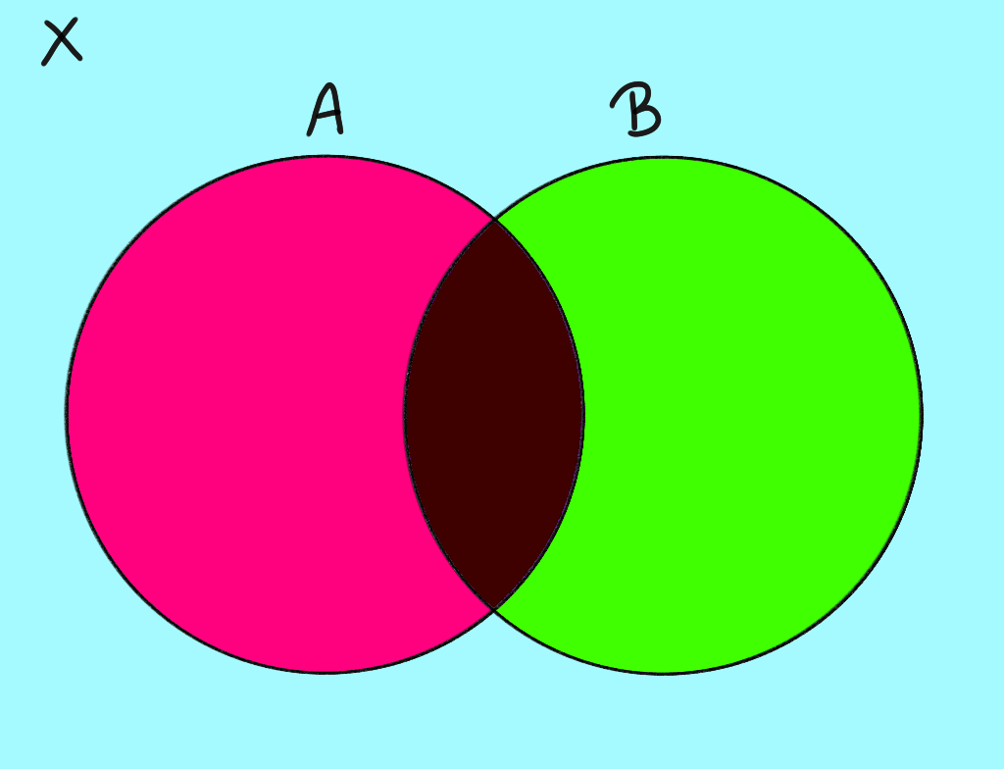
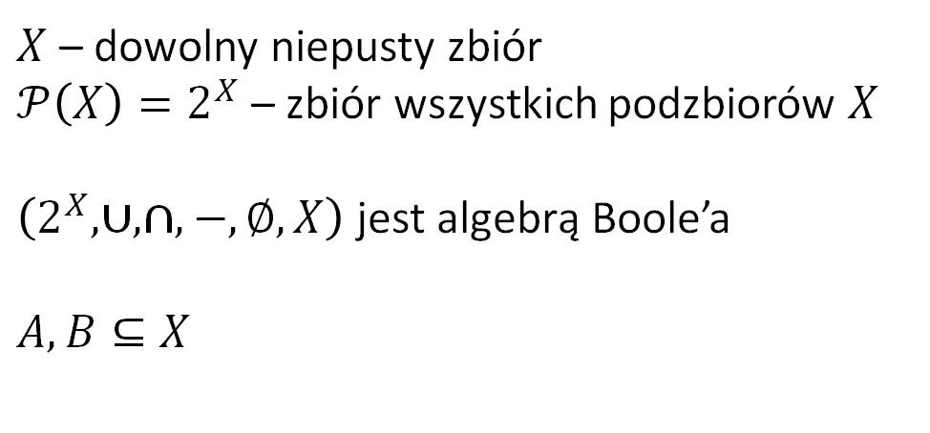
Przykłady
Algebra wszystkich podzbiorów ustalonego zbioru
$X$ – dowolny niepusty zbiór
$𝒫\left(X\right)=2^{X}$ – zbiór wszystkich podzbiorów $X$
$\left(2^{X}, ∪, ∩,−,∅,X\right)$ jest algebrą Boole’a
$A,B⊆X$
Notes:
Diagram venna – graficzne przedstawienie algebry zbiorów

Slide 11
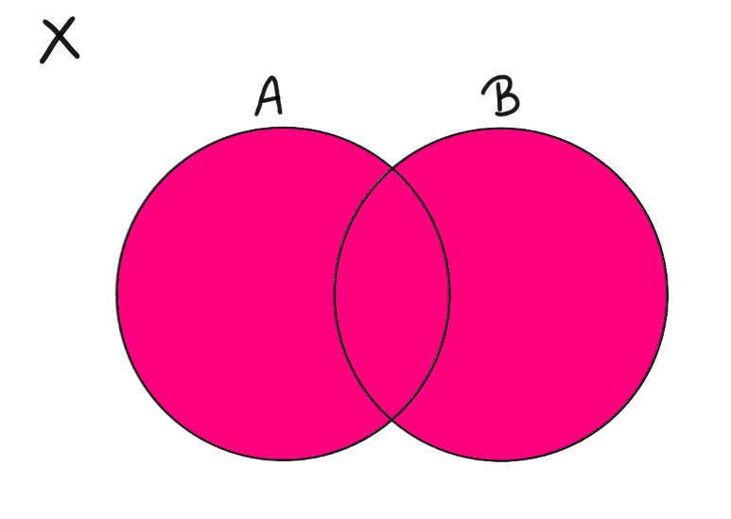
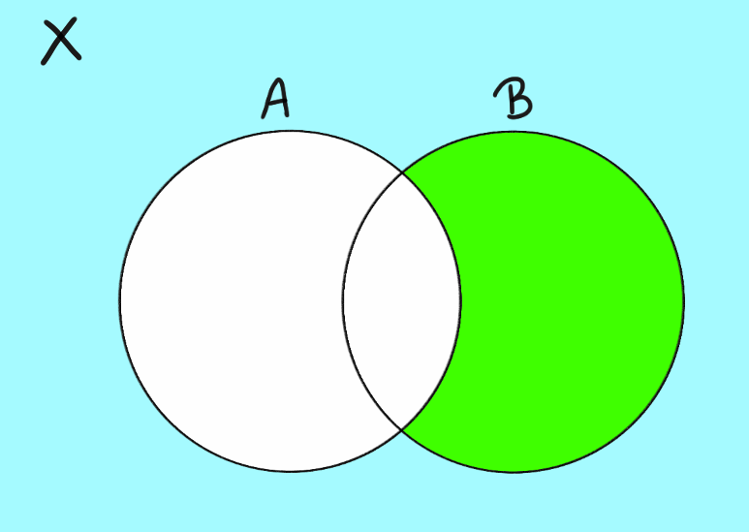
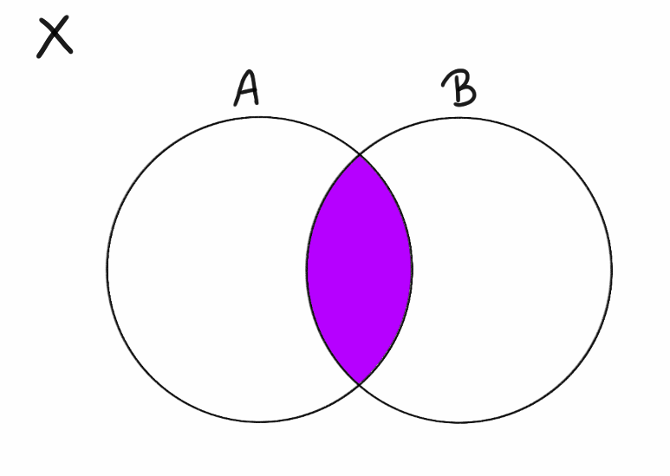
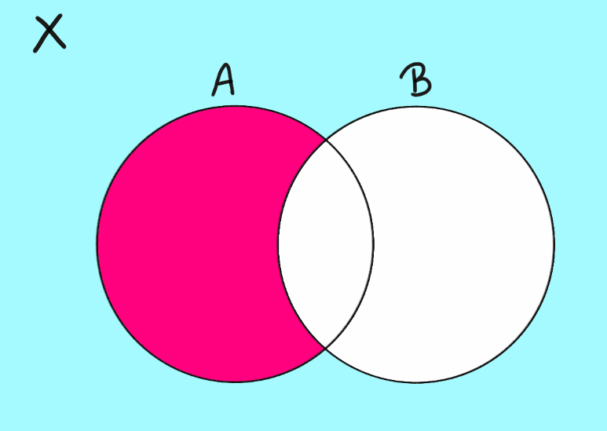




Przykłady
Algebra wszystkich podzbiorów ustalonego zbioru
$$A+B$$
$$A′$$
$$B′$$
$$A∙B$$

Slide 12
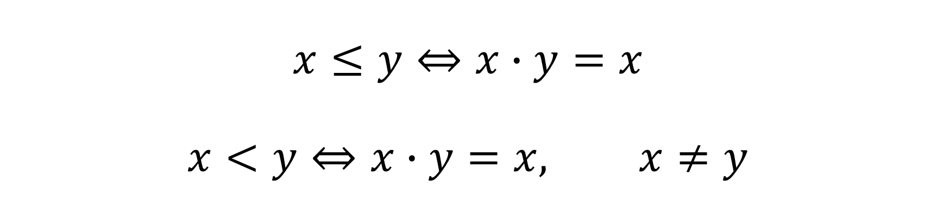
Relacja mniejszości
$$x≤y⇔x∙y=x$$
$$x<y⇔x∙y=x, x≠y$$
Notes:
Z tego można wyznaczyć relację x<y,
x<y ⬄x^y=x, x!=y
Dodatkowo dzięki temu mamy własności:
- x<=y ^ y <= z -> x<=z
x<y ^ y<z -> x<z
x<=y ^ y<=x -> x=y

Slide 13
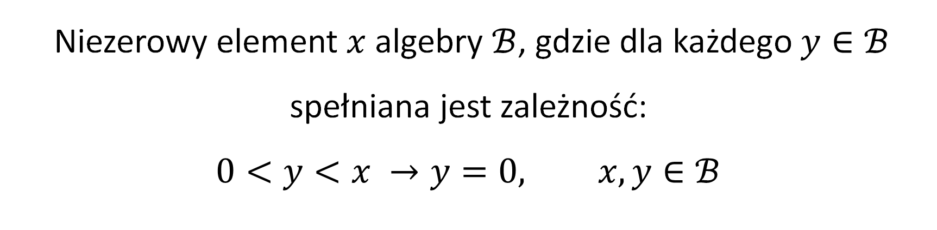
Atom
Niezerowy element $x$ algebry $ℬ$, gdzie dla każdego $y∈ℬ$ spełniana jest zależność:
$$0<y<x →y=0, x,y∈ℬ$$
Notes:
Z tego wynika,że jeżeli y<x to y=0

Slide 14
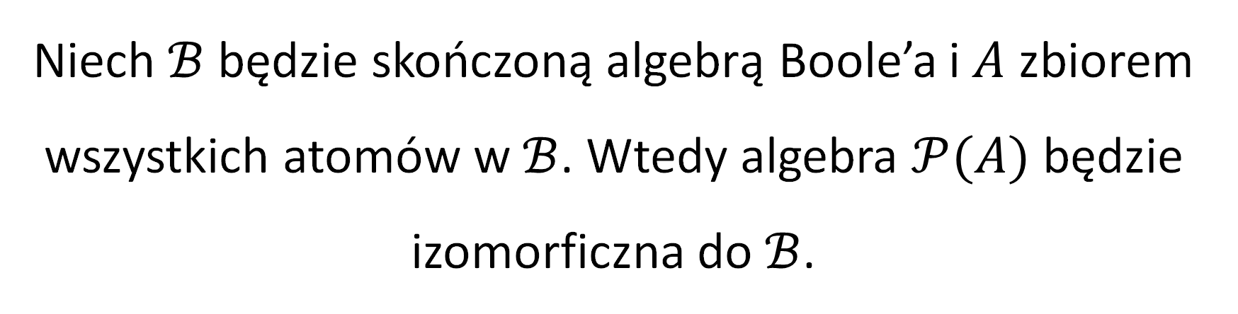
Twierdzenie o izomorfizmie skończonych algebr Boole’a
Niech $ℬ$ będzie skończoną algebrą Boole’a i $A$ zbiorem wszystkich atomów w $ℬ$. Wtedy algebra $𝒫(A)$ będzie izomorficzna do $ℬ$.
Notes:
Skończona algebra Boole’a jest atomowa.

Slide 15
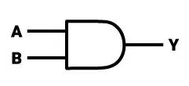
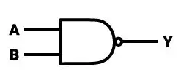
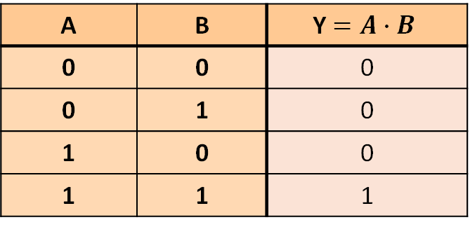
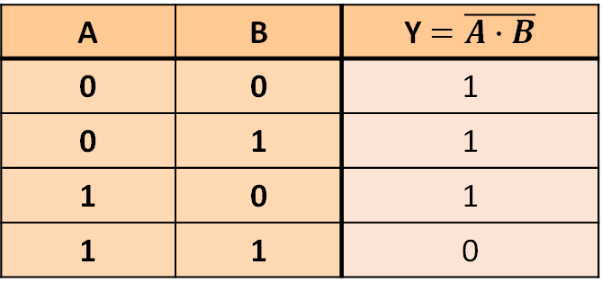
Opis układów bramek logicznych w języku algebr Boole’a
Bramka AND
Bramka NAND
A | B | Y $=A∙B$
0 | 0 | 0
0 | 1 | 0
1 | 0 | 0
1 | 1 | 1
A | B | Y $=\overline{A∙B}$
0 | 0 | 1
0 | 1 | 1
1 | 0 | 1
1 | 1 | 0

Slide 16
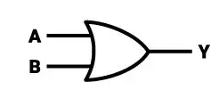
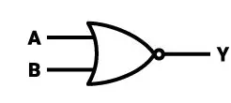
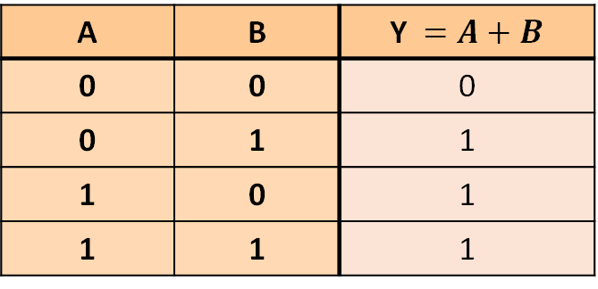
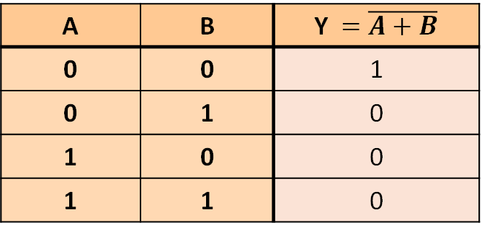
Opis układów bramek logicznych w języku algebr Boole’a
Bramka OR
Bramka NOR
A | B | Y $=A+B$
0 | 0 | 0
0 | 1 | 1
1 | 0 | 1
1 | 1 | 1
A | B | Y $=\overline{A+B}$
0 | 0 | 1
0 | 1 | 0
1 | 0 | 0
1 | 1 | 0

Slide 17
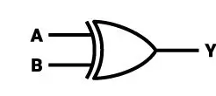
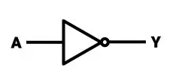
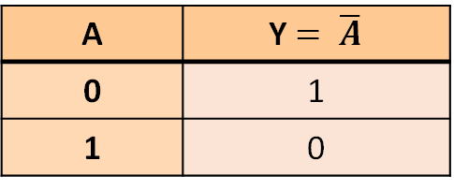
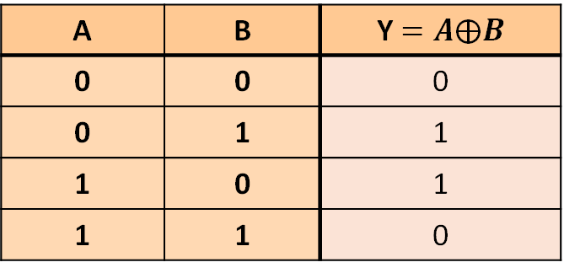
Opis układów bramek logicznych w języku algebr Boole’a
Bramka XOR
Bramka NOT
A | B | Y $=A⨁B$
0 | 0 | 0
0 | 1 | 1
1 | 0 | 1
1 | 1 | 0
A | Y $= \overline{A}$
0 | 1
1 | 0
Notes:
Bramka XOR to alternatywa wykluczająca

Slide 18
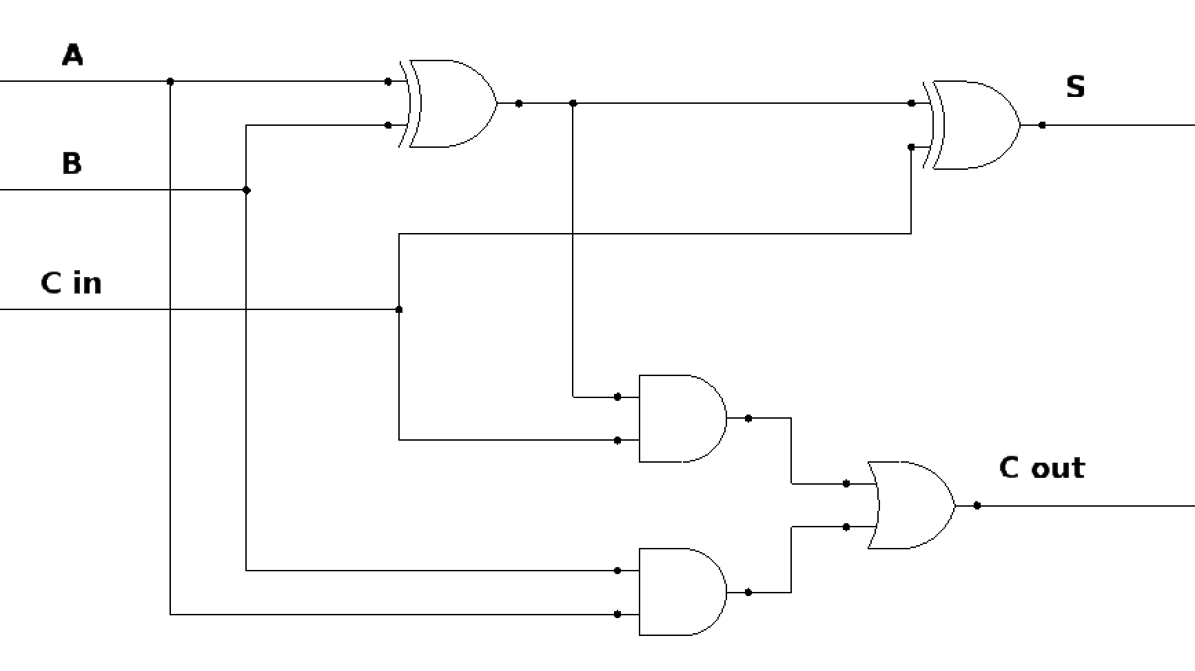

Opis układów bramek logicznych w języku algebr Boole’a
$$S=A⨁B⨁C_{in}$$
$$C_{out}=A∙B+C_{in}∙(A⨁B)$$
Przykładowy układ bramek logicznych: sumator zupełny
Notes:
Bramka XOR to alternatywa wykluczająca

Slide 19
Pytanie 13 – Podstawowe metody całkowania numerycznego

Slide 20
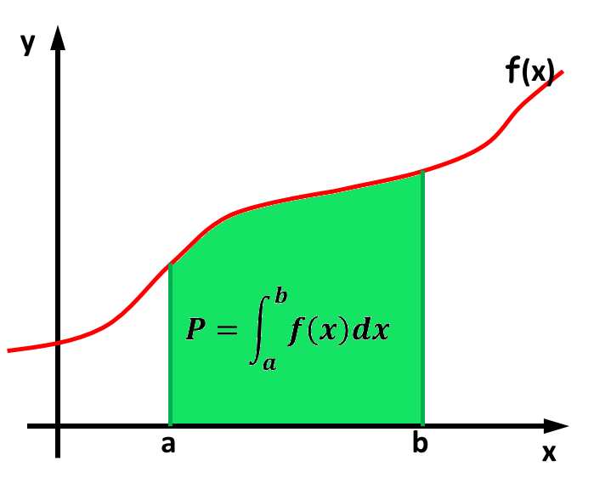
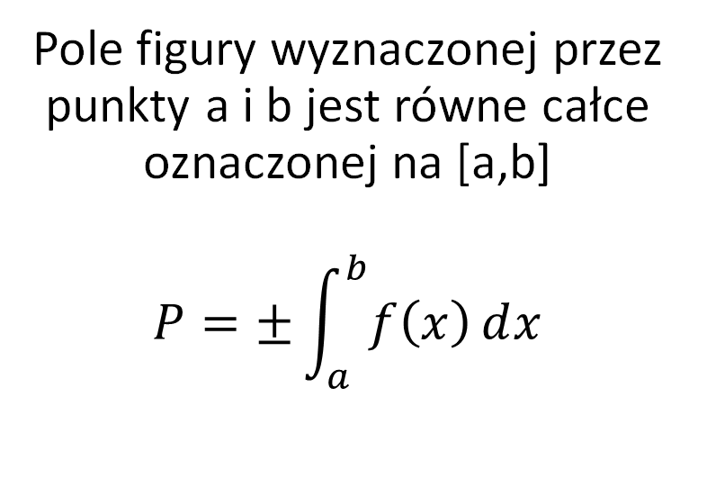
Geometryczna interpretacja całki oznaczonej
Pole figury wyznaczonej przez punkty a i b jest równe całce oznaczonej na [a,b]
$$P=±\int_{a}^{b}{f\left(x\right)ⅆx}$$
Notes:
‚+’, gdy f(x)>=0
W przeciwnym razie przed całką wstawiamy ‚-’ (ponieważ pole musi być nieujemne)

Slide 21

definicja całki Riemanna
$$\int_{a}^{b}{f\left(x\right)}=\lim_{n→∞}{\sum_{i=1}^{n}{f(φ_{i})Δx_{i}}}$$
$Δx_{i}$ - szerokość podprzedziałów
$φ∈[x_{i−1},x_{i}]$
Notes:
Niech f(x) będzie ograniczona. Dzielimy przedział [a,b] na n punktów x0, x1, x2, …, xn-1, xn, gdzie a<=x0<=x1<=x2<=…<=xn-1<=xn.
Liczbę 𝐿 (𝑓,𝑃) ∶= � � 𝑖=1 𝑚𝑖 (𝑓, 𝑃)∆𝑥𝑖, gdzie ∆𝑥𝑖 = 𝑥𝑖 − 𝑥𝑖−1, zaś � �𝑖(𝑓,𝑃) = inf 𝑓(𝑥) , 𝑥 𝜖 [𝑥𝑖−1 , 𝑥𝑖] nazywamy dolną sumą całkową dla funkcji 𝑓 i podziału 𝑃.

Slide 22
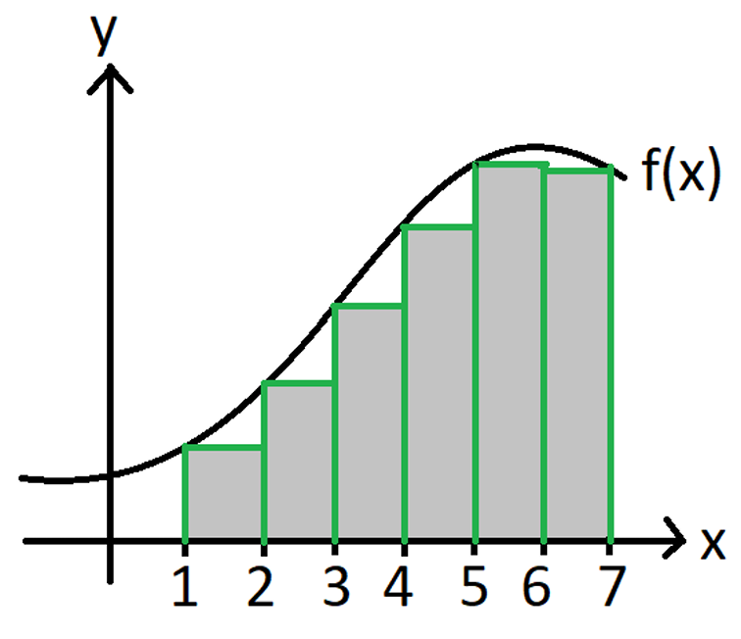
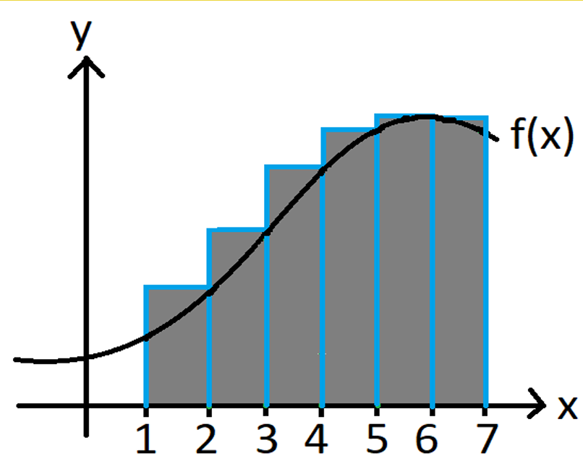
definicja całki Riemanna
Dolna suma całkowa
Górna suma całkowa
Notes:
Niech f(x) będzie ograniczona. Dzielimy przedział [a,b] na n punktów x0, x1, x2, …, xn-1, xn, gdzie a<=x0<=x1<=x2<=…<=xn-1<=xn.
Dolna suma całkowa => S=m_i(f,P)dx
Górna suma całkowa => S=M_i(f,P)dx
m-inf(f(x)) //infimum
M- sup(f(x)) //supremum
P – zbiór punktów, którymi podzieliliśmy przedział

Slide 23
Metody całkowania
Metoda prostokątów
Metoda trapezów
Metoda Simpsona
Metoda Monte Carlo
Notes:
Dodatkowo np. jest metoda Gaussa

Slide 24
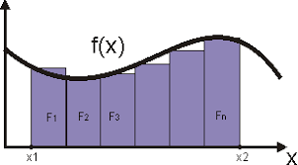
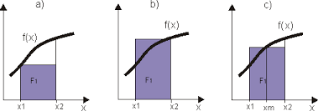
Metody całkowania – Metoda prostokątów
Dzielimy przedział na n odcinków i liczymy sumę pól prostokątów.
3 metody dzielenia prostokątów:
Metoda lewych prostokątów
Metoda prawych prostokątów
Metoda środkowych prostokątów

Slide 25
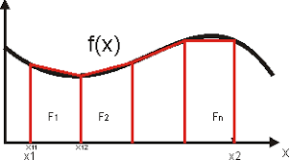
Metody całkowania – Metoda trapezów
Dzielimy przedział na n podprzedziałów i liczymy sumę pól trapezu.
Notes:
P = (f(x1)+f(x2))*dx/2
dx = x2-x1

Slide 26
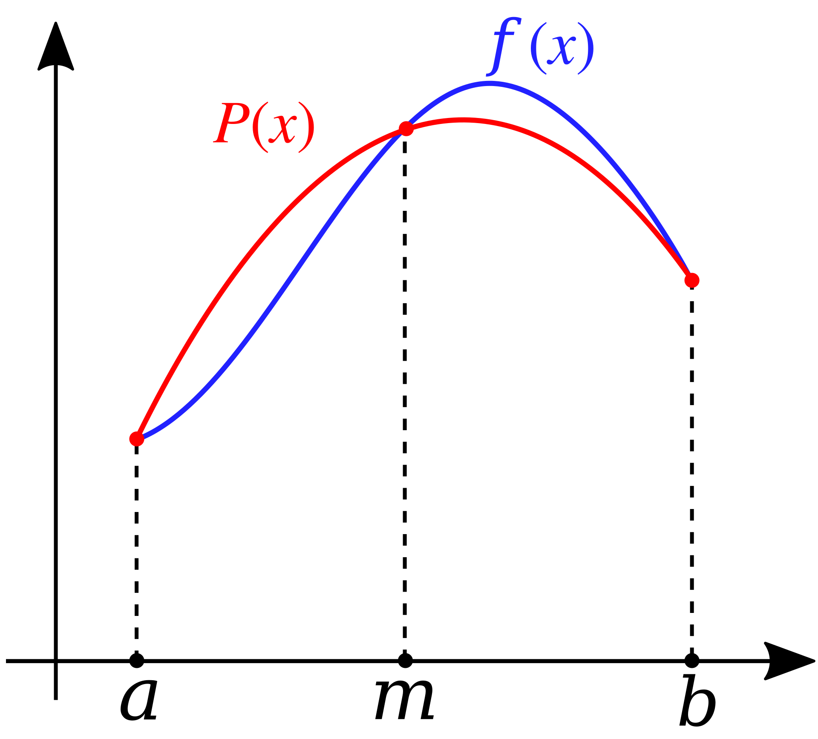
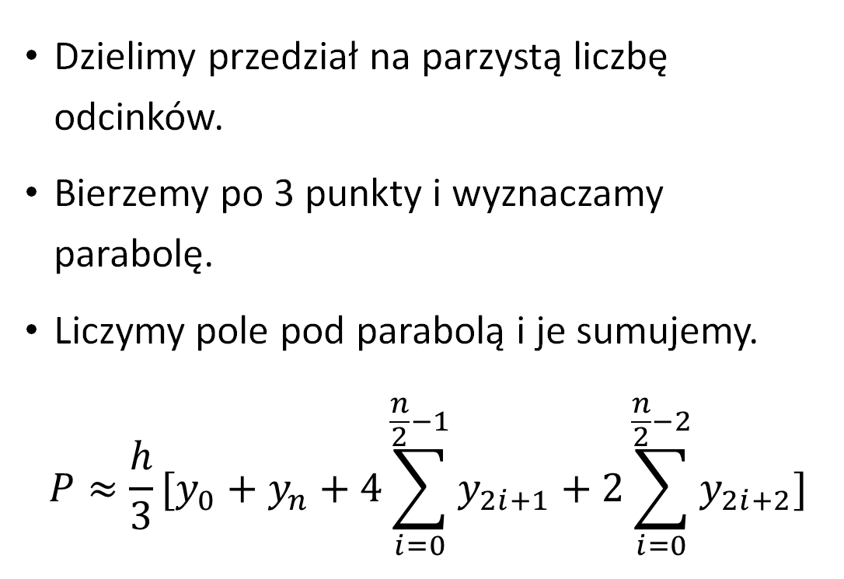
Metody całkowania – Metoda Simpsona
Dzielimy przedział na parzystą liczbę odcinków.
Bierzemy po 3 punkty i wyznaczamy parabolę.
Liczymy pole pod parabolą i je sumujemy.
$$P≈\frac{h}{3}[y_{0}+y_{n}+4\sum_{i=0}^{\frac{n}{2}−1}{y_{2i+1}+2\sum_{i=0}^{\frac{n}{2}−2}{y_{2i+2}}}]$$
Notes:
h- odległość między punktami (odległości muszą być równe)

Slide 27
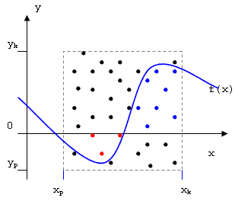
Metody całkowania – Metoda Monte Carlo
Tworzymy prostokąt na przedziale.
„Rzucamy” losowymi punktami z przestrzeni.
Liczymy ile znajduje się między wykresem, a osią x
Dzielimy to przez ilość wszystkich punktów
Mnożymy przez pole prostokąta
Notes:
Jest też inna metoda:
Sumujemy wartości funkcji wylosowanych punktów, dzielimy przez ich ilość i mnożymy przez przedział [a,b] (b-a)

Slide 28
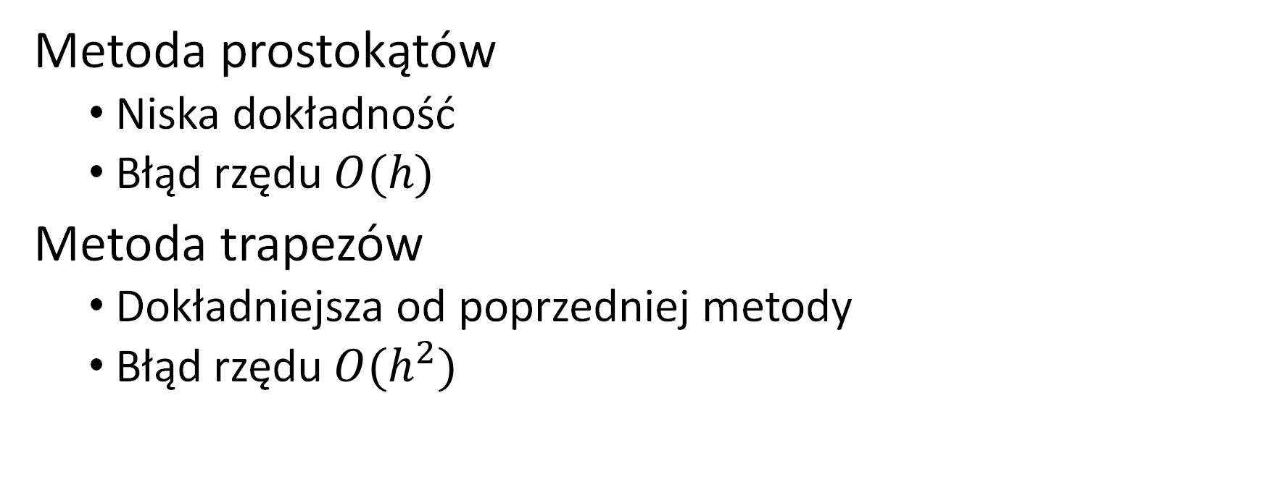
Dokładność obliczeń
Metoda prostokątów
Niska dokładność
Błąd rzędu $O(h)$
Metoda trapezów
Dokładniejsza od poprzedniej metody
Błąd rzędu $O(h^{2})$
Notes:
Dodatkowo np. jest metoda Gaussa

Slide 29
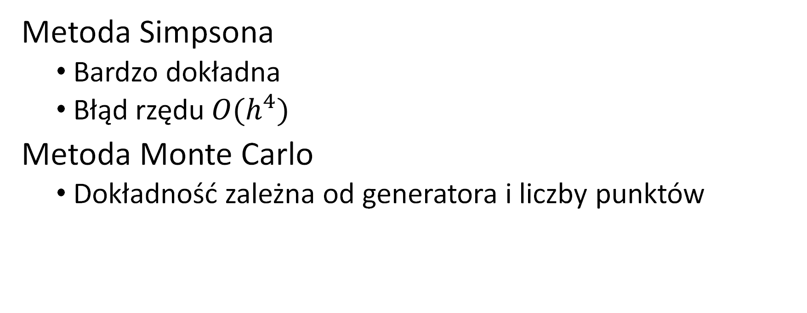
Dokładność obliczeń
Metoda Simpsona
Bardzo dokładna
Błąd rzędu$O(h^{4})$
Metoda Monte Carlo
Dokładność zależna od generatora i liczby punktów
Notes:
Dodatkowo np. jest metoda Gaussa

Slide 30
Pytanie 25 - Technologie w programowaniu grafiki komputerowej

Slide 31
Języki programowania grafiki
C
C++
C#
GLSL
HLSL
Java
JavaScript
P5
Python
Notes:
SPIR-V dla Vul

Slide 32
Wykorzystywane platformy
Blender
Unity
Unreal Engine
Godot Engine
Autodesk Maya
Krita
Inkscape
GIMP
Notes:
3ds max

Slide 33
Wykorzystywane technologie
DirectX
Vulcan
OpenGl
WebGL
Różne silniki graficzne: Unity, Unreal Engine
Notes:
Metal(?) – w produktach Apple

Slide 34
Wykorzystywane biblioteki
Three.js
GLUT/ freeglut
GLFW
SDL

Slide 35
Shadery i ich dostępność
Shader – program manipulujący grafiką, która zostanie wyświetlona.
Shader wierzchołków – program karty graficznej, który przetwarza każdy wierzchołek i jego atrybuty w kolejności ich występowania w wektorze wierzchołków.
Shader fragmentów – określa kolor docelowego piksla do wyrenderowania.
Shadery występują w różnych środowiskach i narzędziach.
Notes:
Shadery

Slide 36
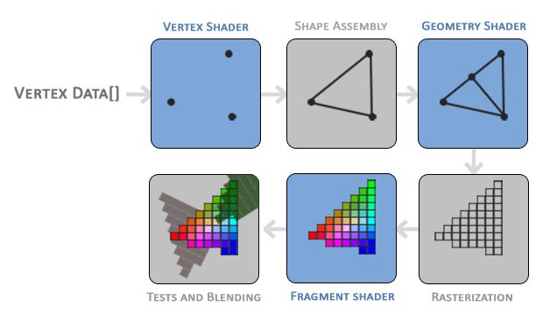
Potok graficzny
Sekwencja przetwarzania obrazu, że wyjście jednej operacji jest wejściem drugiej.

Slide 37
Bibliografia
pl:dydaktyka:logic:logika-boole-synthesis-9.pdf
https://www.math.uchicago.edu/~kach/mathematics/slides28apr2007.pdf
https://pl.wikipedia.org/wiki/Algebra_Boole%E2%80%99a
https://esezam.okno.pw.edu.pl/mod/book/view.php?id=38&chapterid=770
https://cs.pwr.edu.pl/kobylanski/dydaktyka/resources/ti_wyk2.pdf
https://www.math.us.edu.pl/pgladki/teaching/2010-2011/log_w02.pdf
https://link.springer.com/content/pdf/10.1007/978-0-387-68436-9_15
https://math.libretexts.org/Courses/SUNY_Schenectady_County_Community_College/Discrete_Structures/12%3A_Boolean_Algebra/12.04%3A_Atoms_of_a_Boolean_Algebra
https://botland.com.pl/blog/bramki-logiczne-jak-to-dziala/ (obrazki bramek)
https://el.us.edu.pl/ekonofizyka/index.php/Ca%C5%82ka_oznaczona_i_nieoznaczona (+obrazek całki oznaczonej)
http://katmat.wilsig.tu.koszalin.pl/attachments/article/268/Ca%C5%82ka%20oznaczona%202%20-%20interpretacja%20geometryczna.pdf
https://mat.ug.edu.pl/~matpz/powtorka12.pdf (+ obrazki wykresów)

Slide 38
Bibliografia
https://robert-jakubowski.v.prz.edu.pl/download/M9cTFhUWQSCXcSG3BAQyZ0SCNna1dXbnh4dFRKK2dua0tuIHRRdRJMOkooYUgyZyFx,MsO2AoECkoAXsEZC8FIi4gbz5_YgYefDU1Ox5wPmlmfVxsJg/calkowanie_numeryczne_wyklad.pdf (+ obrazki metoda prostokątów, trapezów)
https://slideplayer.pl/slide/3731886/
https://commons.wikimedia.org/wiki/File:Simpsons_method_illustration.svg#/media/Plik:Simpsons_method_illustration.svg (obrazek metody Simpsona)
https://www.algorytm.org/procedury-numeryczne/calkowanie-numeryczne-metoda-monte-carlo-i.html (obrazek metody MC)
https://polytechnic.purdue.edu/departments/computer-graphics-technology/about/what-computer-graphics-technology
https://manual.gamemaker.io/monthly/pl/The_Asset_Editors/Shaders.htm
https://home.agh.edu.pl/~glowacki/docs/matwykl/GrafKomp/OpenGL-SFML-Wielokaty.pdf
https://daru-daru.tistory.com/82 (obrazek potoku)
https://www.ire.pw.edu.pl/~trubel/grk/files/GRK_06.pdf

Slide 39
Dziękuję za uwagę!

